Slide 1
The Human Body

Slide 2
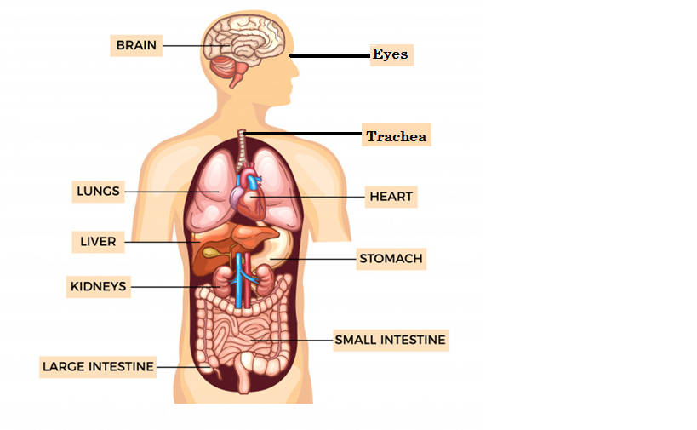

Slide 3
(脳)

Slide 4
（気管）
（肺臓）
（心臓）

Slide 5
（肝臓）
（腎臓）

Slide 6
（小腸）
（大腸）

